Slide 1

Introduction

Slide 2

Mon PARCOURS

Slide 3

Mon stage de Deuxieme année

Slide 4


Slide 5
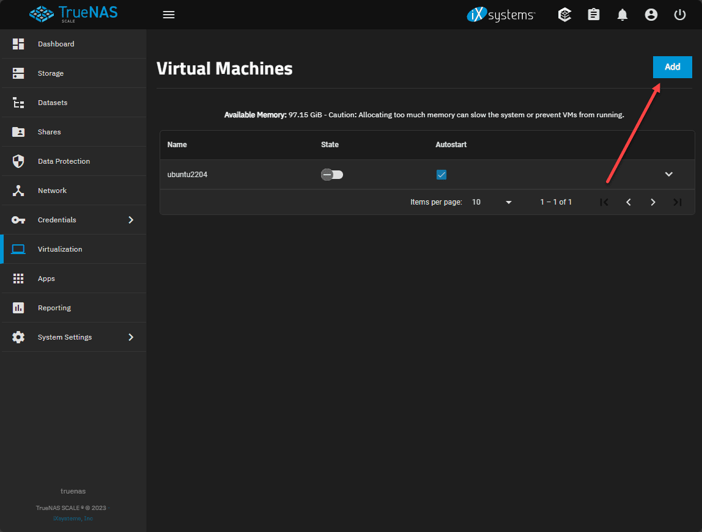

Slide 6


Slide 7

MoN PROJET POST-BTS

Slide 8
Conclusion

